Slide 1
LAGOA DA PAMPULHA: bem cultural protegido por tombamento

Slide 3
Bem Cultural: conceito.
Dicionário do Patrimônio Cultural / IPHAN:
“(...) bem cultural é aquele bem que deve ser protegido, em virtude de seu valor e de sua representatividade para determinada sociedade.”
GUEDES, Maria Tarcila Ferreira; MAIO, Luciana Mourão. Bem cultural. In: GRIECO, Bettina; TEIXEIRA, Luciano; THOMPSON, Analucia (Orgs.). Dicionário IPHAN de Patrimônio Cultural. 2. ed. rev. ampl. Rio de Janeiro, Brasília: IPHAN/DAF/Copedoc, 2016. (verbete). ISBN 978-85-7334-299-4. (Disponível em: http://portal.iphan.gov.br/dicionarioPatrimonioCultural/detalhes/79/bem-cultural#:~:text=No%20sentido%20amplo%2C%20temos%20como,(FERREIRA%2C%201986%2C%20p. Acesso em: 19 maio 2023.
Convenção de 1954 para a Proteção dos Bens Culturais em caso de conflito armado e seus Protocolos.
Convenção Relativa às Medidas a Adoptar para Proibir e Impedir a Importação, a Exportação e a Transferência Ilícitas da Propriedade de Bens Culturais”, adotada em Paris na 16.ª sessão da Conferência Geral da UNESCO, em 14 de Novembro de 1970.

Slide 4
Bem Cultural: representatividade e identidade.
CRFB/1988
Art. 216. Constituem patrimônio cultural brasileiro os bens de natureza material e imaterial, tomados individualmente ou em conjunto, portadores de referência à identidade, à ação, à memória dos diferentes grupos formadores da sociedade brasileira, nos quais se incluem
I - as formas de expressão;
II - os modos de criar, fazer e viver;
III - as criações científicas, artísticas e tecnológicas;
IV - as obras, objetos, documentos, edificações e demais espaços destinados às manifestações artístico-culturais;
V - os conjuntos urbanos e sítios de valor histórico, paisagístico, artístico, arqueológico, paleontológico, ecológico e científico.

Slide 6
Lagoa da Pampulha: bem cultural. Representatividade.

Slide 7
Lagoa da Pampulha: bem cultural. Representatividade.
Elemento/símbolo por meio do qual o belo-horizontino apresenta Belo Horizonte.
Por que representa?
Porque Lagoa da Pampulha é algo que:
o belo-horizontino sente como seu;
gera, no belo-horizontino, sentimento de reconhecimento;
está gravado na memória do belo-horizontino como significante importante para ele mesmo.
Elemento-símbolo por meio do qual quem visita Belo Horizonte se refere à cidade.

Slide 9
Lagoa da Pampulha: pra que foi Tombado?
Identidade
Disponível em: https://www.infomoney.com.br/carreira/pele/. Acessado em 19/05/2023.
Lagoa da Pampulha: bem cultural. Identidade.

Slide 10
Lagoa da Pampulha: bem cultural. Identidade.
Por que identifica?
Porque a Lagoa da Pampulha:
- gera, no belo-horizontino, sentimento de pertencimento;
- é elemento de articulação entre indivíduo e sociedade.

Slide 11
Lagoa da Pampulha: vivência, frequência e referência.

Slide 12
Lagoa da Pampulha: vivência.
“Conheço a Lagoa da Pampulha por vivência, não por ouvir falar.”
Dentre os entrevistados, 86% afirmaram conhecer Pampulha.
Entrevistados das 9 (nove) regionais administrativas de Belo Horizonte; 40% do sexo masculino e 60% do sexo feminino; faixa etária: entre 13 e 83 anos de idade.
SILVA, Marco Antônio. SILVA, Alessandra Valadares Alves. Pampulha: patrimônio cultural da humanidade em uma cidade educadora. e-hum Revista Científica das áreas de História, Letras, Educação e Serviço Social do Centro Universitário de Belo Horizonte, vol. 12, n.º 2, Agosto/Dezembro de 2019 - www.http://revistas.unibh.br/index.php/dchla/index, p. 90-103, p. 99.

Slide 13
Lagoa da Pampulha: frequência.
“De tanto frequentar Pampulha, me sinto em casa.”
Dos entrevistados, nos últimos 3 anos:
26%, 1 ou 2 vezes;
47%, pelo menos 3 vezes; e,
27%, mais de 5 vezes.
Entre os frequentadores, qual é o maior atrativo?
31%, prática esportiva (caminhada ou ciclismo);
14%, bares e restaurantes;
14%, visita a equipamentos; e,
6%, questões religiosas.
SILVA, Marco Antônio. SILVA, Alessandra Valadares Alves. Pampulha: patrimônio cultural da humanidade em uma cidade educadora. e-hum Revista Científica das áreas de História, Letras, Educação e Serviço Social do Centro Universitário de Belo Horizonte, vol. 12, n.º 2, Agosto/Dezembro de 2019 - www.http://revistas.unibh.br/index.php/dchla/index, p. 90-103, p. 99.

Slide 14
Lagoa da Pampulha: referência.
“Do que eu me lembro, quando penso Pampulha? Da lagoa...”
16%, lagoa; 11%, Mineirão; 8%, Igrejinha; 7%, Museu de Arte; 6%, Jardim Zoológico; 6%, Parque Ecológico; | 6%, Casa do Baile; 2%, Feira de Artesanato do Mineirinho; 2%, Capivaras; 2%, Oscar Niemeyer; 1%, Monumento a Iemanjá. Há, ainda, referência a: - Toca da Raposa; - Aeroporto Carlos Drummond de Andrade; - Juscelino Kubitscheck; e, - Jacaré.
SILVA, Marco Antônio. SILVA, Alessandra Valadares Alves. Pampulha: patrimônio cultural da humanidade em uma cidade educadora. e-hum Revista Científica das áreas de História, Letras, Educação e Serviço Social do Centro Universitário de Belo Horizonte, vol. 12, n.º 2, Agosto/Dezembro de 2019 - www.http://revistas.unibh.br/index.php/dchla/index, p. 90-103, p. 99.

Slide 16
Conclusão
a) Lagoa da Pampulha: os fundamentos do bem cultural protegido por tombamento:
esportes náuticos; e,
turismo.
b) as armas da Lei:
CRFB / 1988, art. 216. (...) § 1º O Poder Público, com a colaboração da comunidade, promoverá e protegerá o patrimônio cultural brasileiro, por meio de inventários, registros, vigilância, tombamento e desapropriação, e de outras formas de acautelamento e preservação;
Legislação ambiental: princípios da precaução e da prevenção;
Decreto-Lei n. 25/1937, arts. 17 e 18.

Slide 17
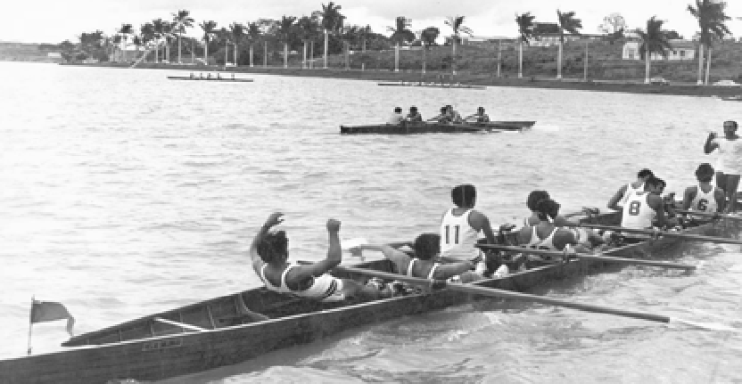
PREFEITURA de Belo Horizonte. Barragem da Pampulha. Relatório apresentado pelo prefeito Octacílio Negrão de Lima ao Governador Benedicto Valladares Ribeiro em 1935-1936. Belo Horizonte: Imprensa Official do Estado, 1937, p. 54: “Em torno do lago, constrói-se uma avenida com a extensão de 14 quilômetros. A acumulação prestar-se-á à prática de esportes náuticos.”

Slide 18
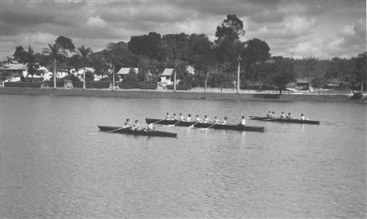
PREFEITURA de Belo Horizonte. Relatório apresentado pelo prefeito Juscelino Kubitschek Oliveira ao Governador Benedicto Valladares Ribeiro, 1941, p. 23: “Compreendemos ser a ocasião propícia para dar à cidade uma série de atrações […] para o desenvolvimento do intercâmbio turístico, uma das mais rendosas indústrias com que podem contar as cidades.”

Slide 19
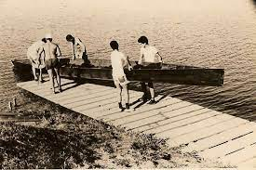
“Ao redor da lâmina de água ergueram um Cassino, o Iate Golfe Clube, a Casa do Baile e a Igreja de São Francisco de Assis, conjunto que no ano de 1943 já estava finalizado, com projeto do arquiteto modernista Oscar Niemeyer. Tratava-se, portanto, de um investimento público de grande vulto, destinado a impactar a vida de milhares de pessoas e movimentar a economia local. Além dos moradores do entorno, a região logo começou a atrair turistas, principalmente nos fins de semana, para nadar e praticar esportes náuticos, então permitidos.”

Slide 20
Decreto-Lei n. 25/1937
Art. 17. As coisas tombadas não poderão, em caso nenhum ser destruídas, demolidas ou mutiladas (...)

Slide 21
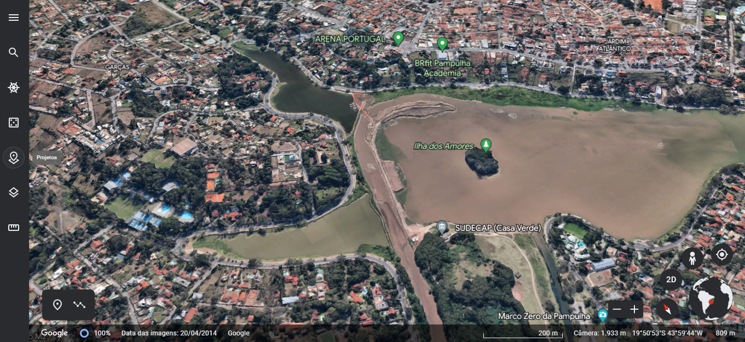

Slide 22
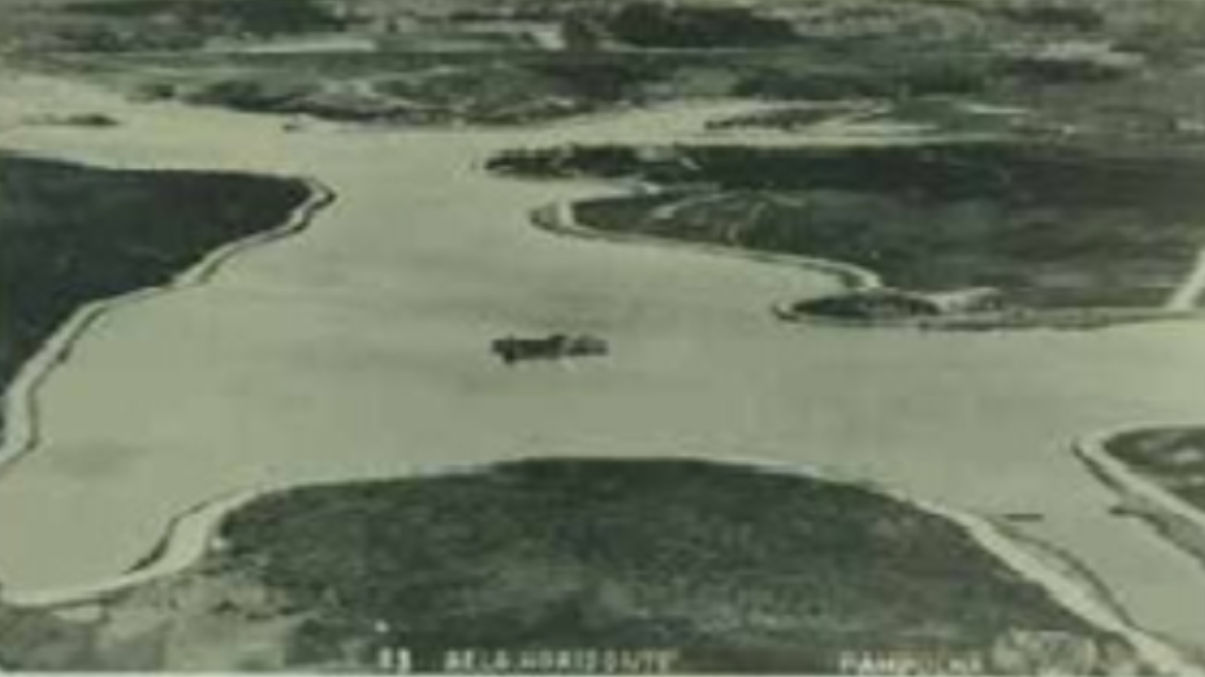
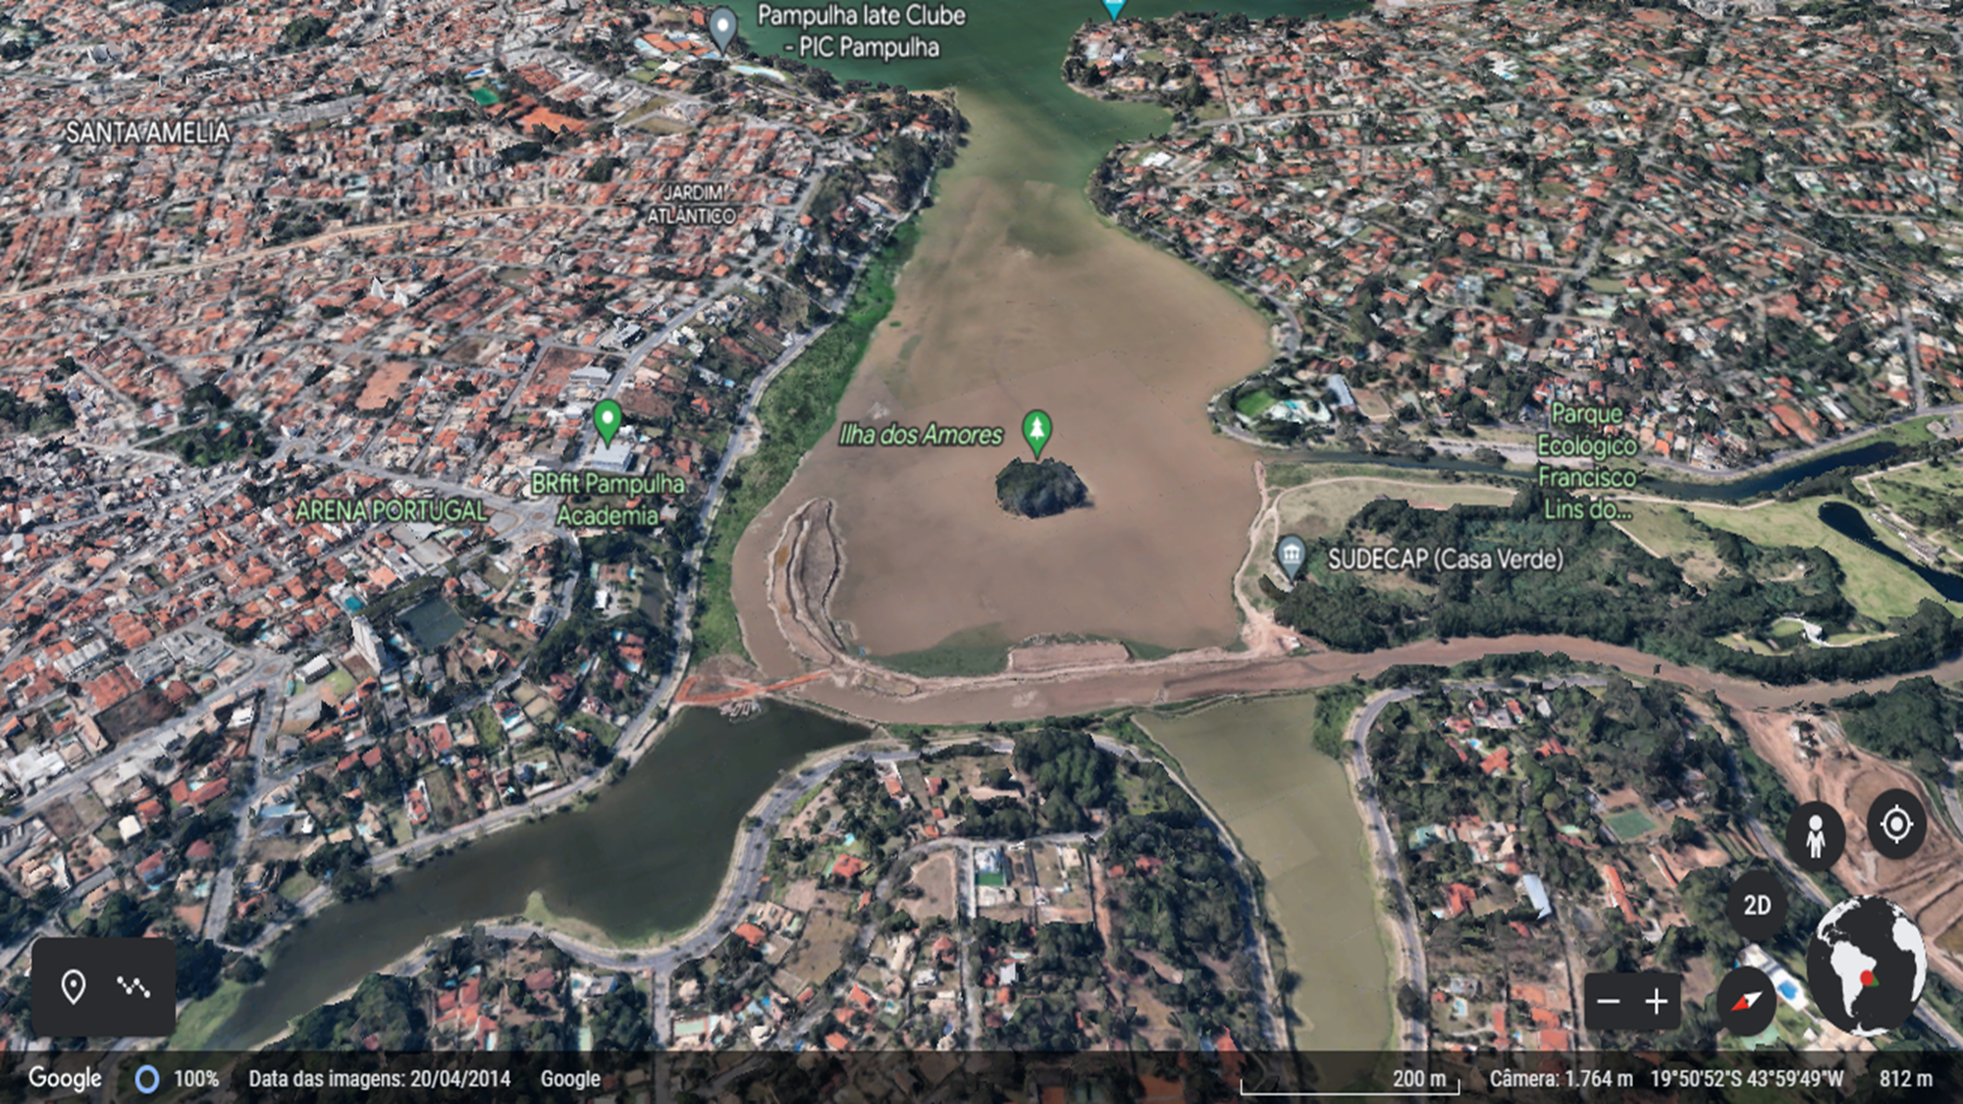

Slide 23
Decreto-Lei n. 25/1937
Art. 18. Sem prévia autorização do Serviço do Patrimônio Histórico e Artístico Nacional, não se poderá, na vizinhança da coisa tombada, fazer construção que lhe impeça ou reduza a visibilidade (...), sob pena de ser mandada destruir a obra (...).
CRFB / 1988
Art. 216. (...) § 1º O Poder Público, com a colaboração da comunidade, promoverá e protegerá o patrimônio cultural brasileiro, por meio de inventários, registros, vigilância, tombamento e desapropriação, e de outras formas de acautelamento e preservação.

Slide 24
Ilustrações
Slides 1 e 2:
DIRETORIA DE PATRIMÔNIO CULTURAL E ARQUIVO PÚBLICO. Pampulha - da Pampulha Velha ao Projeto de JK. PBH/SMC, Coleção Conhecendo o patrimônio cultural de Belo Horizonte, abril/2021, p. 3. Disponível em: https://prefeitura.pbh.gov.br/fundacao-municipal-de-cultura/patrimonio. Acesso em: 20 maio 2023.
Slides 5 e 6:
VEIGA. Vanessa. Do Rio pra cá: calçadão de Copacabana, um símbolo do Rio, out./2019 Disponível em: https://www.doriopraca.com/post/2018/07/15/cal%C3%A7ad%C3%A3o-de-copacabana-um-s%C3%ADmbolo-do-rio. Acesso em: 20 maio 2023.
Slides 8 e 9:
AFP. Pelé deseja sorte ao Brasil no Catar: "Tragam este troféu para casa.“ [Pelé abraçando Jairzinho após título da Copa de 1970 (foto: FIFA / Divulgação)], nov. 2022. Disponível em: https://www.opovo.com.br/noticias/mundo/2022/11/24/pele-deseja-sorte-ao-brasil-no-catar-tragam-este-trofeu-para-casa.html. Acesso em: 20 maio 2023.
Slide 14:
OLIVEIRA, Natália. Rua da Bahia: com boemia e eixo cultural, local ganha mais charme. O TEMPO, 9 de junho de 2013. Disponível em: https://www.google.com/search?q=minha+vida+%C3%A9+esta+subir+bahia+descer+floresta&source=lnms&tbm=isch&sa=X&ved=2ahUKEwiU-cLuh4X_AhWeDrkGHe6aDNcQ_AUoAXoECAEQAw&biw=1821&bih=833&dpr=0.75#imgrc=z-y-UHyWD6YDjM. Acesso em: 20 maio 2023.
DA REDAÇÃO. Pichação é retirada de monumento na rua da Bahia. TAVARES, Flávio/ HOJE EM DIA, 13/04/2016. Disponível em: https://www.hojeemdia.com.br/minas/pichac-o-e-retirada-de-monumento-na-rua-da-bahia-1.376070. Acesso em: 20 maio 2023.
Slide 15:
DE OSTOS, Natascha Stefania Carvalho. A Lagoa da Pampulha e a esquistossomose. Revista Brasileira de Malariologia e Doenças Tropicais, vol. XI, n. 4, out. 1959, p. 658. Acervo da Biblioteca do Instituto René Rachou. Disponível em: https://www.cpqrr.fiocruz.br/pg/a-lagoa-da-pampulha-e-a-esquistossomose/. Acesso em: 17 maio 2023.
Slide 18:
Fotos antigas e Belo Horizonte. Lagoa da Pampulha – década de 60. Linda imagem da Lagoa da Pampulha em uma época em que era possível praticar esportes náuticos sem maiores problemas. Fonte: em.com.br. Disponível em: https://m.facebook.com/photo.php?fbid=889333757871393&id=151910618280381&set=a.152062584931851&refid=13&__tn__=%2B%3E. Acesso em: 20 maio 2023.
Slide 19:
AMIGOS DO REMO. Pela volta da sede do remo à Pampulha. Disponível em: https://peticaopublica.com.br/pview.aspx?pi=sededoremonapampulha. Acesso em: 20 maio 2023.
Slide 20:
Fotos antigas e Belo Horizonte. Lagoa da Pampulha – 1960. Uma imagem que já foi típica em BH: rapazes colocando um pequeno barco na Lagoa da Pampulha. Vai fazer isto hoje... Fonte: cralmg.como.br. Disponívelem: https://pt-br.facebook.com/FotosAntigasDeBeloHorizonte/photos/lagoa-da-pampulha-1960uma-imagem-que-j%C3%A1-foi-t%C3%ADpica-em-bh-rapazes-colocando-um-pe/524333814371391/. Acesso em: 20 maio 2023.

